Slide 1
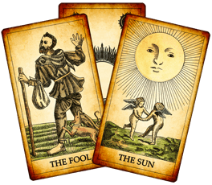
Andělé, démoni, kletby a duchové
Mimo-lidští aktéři ve výzkumu magie a čarodějnictví
ZS/2017

Slide 2
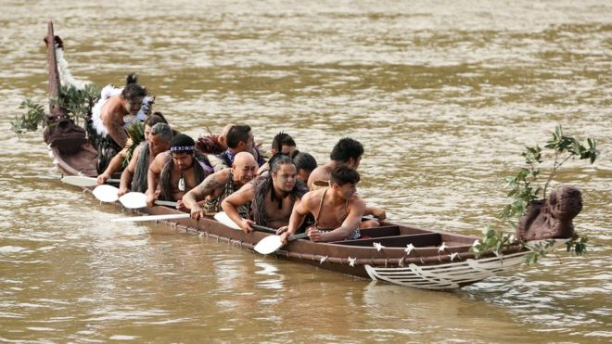
Řeka jako člověk
New Zealand river first in the world to be given legal human status
(15. 3. 2017, BBC)

Slide 3
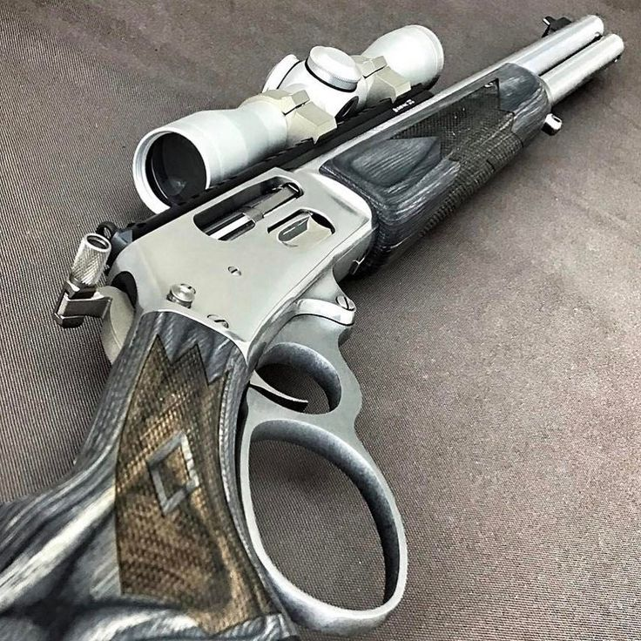
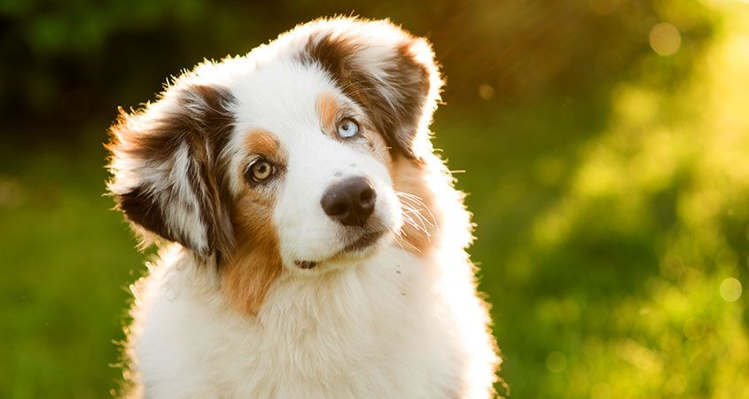
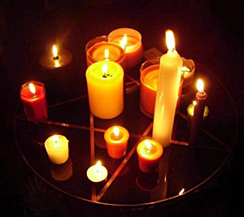
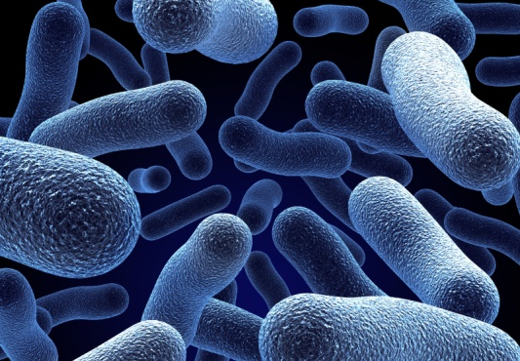
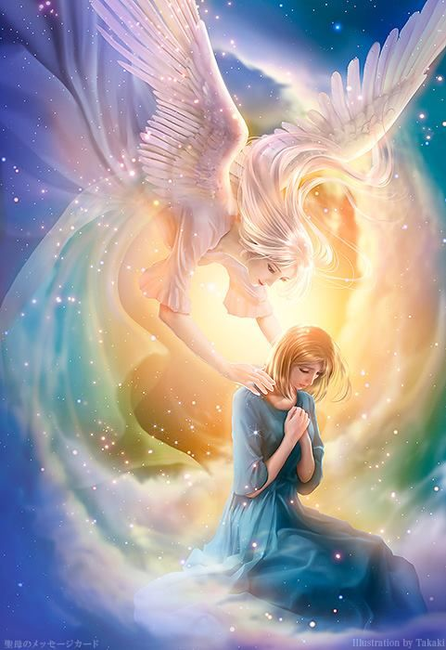
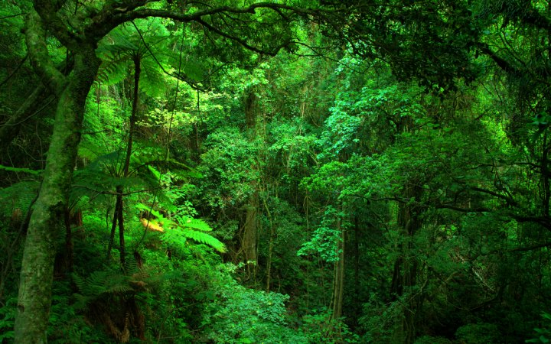
Co je to mimo-lidský aktér

Slide 4
Historický kontext
70. a 80. léta
Vychází z post-strukturalismu: Foucualt, Deleuze, Guatari, Serres
1985, Donna Haraway: Cyborg Manifesto
zaměřuje se na hybridní mody existence
1993, Bruno Latour: We Have Never Been Modern
představuje program symetrické antropologie
Mimo-západní kultury zkoumá Phillipe Descola, Eduardo Viveiros De Castro, Eduardo Kohn
V současnosti se stává zdrojem pro další filosofické směry: spekulativní realismus, nový materialismus, Object Oriented Ontology

Slide 5
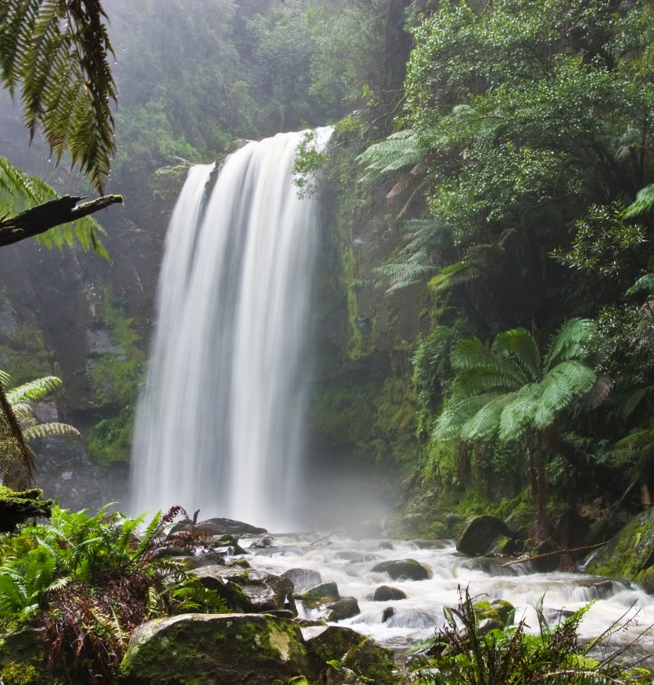
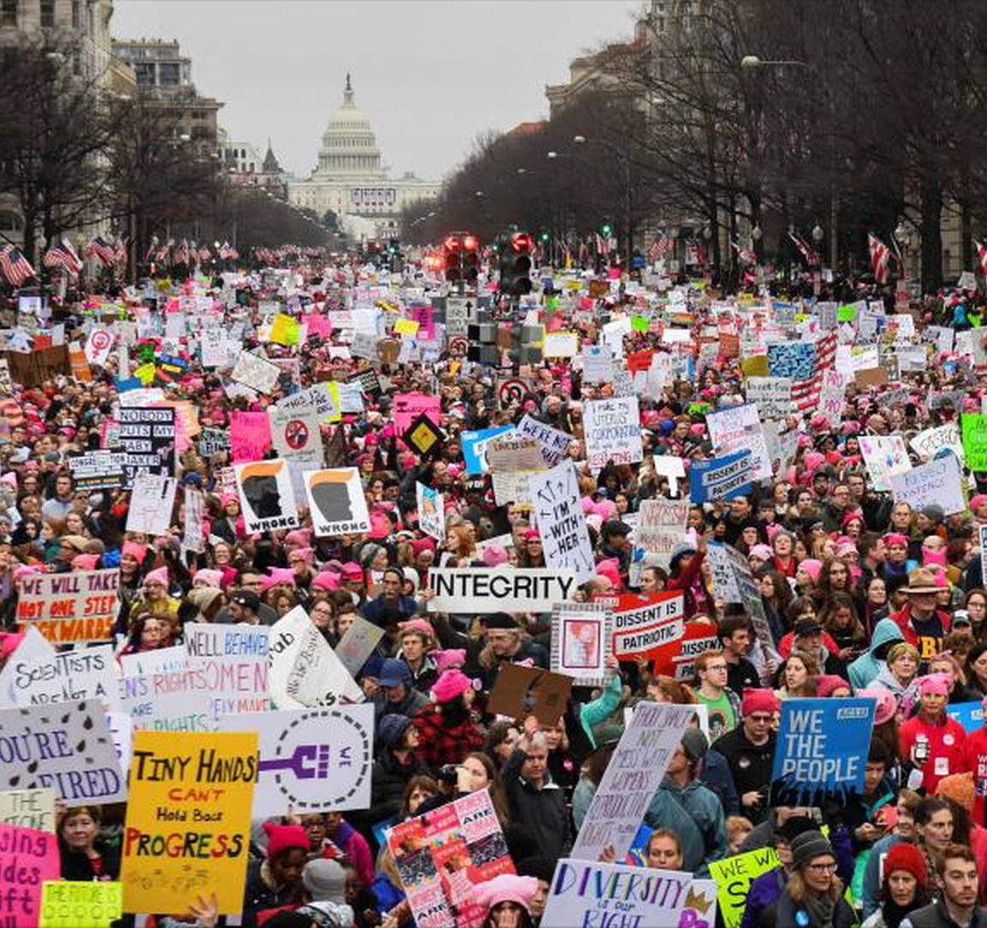
Příroda versus společnost

Slide 6
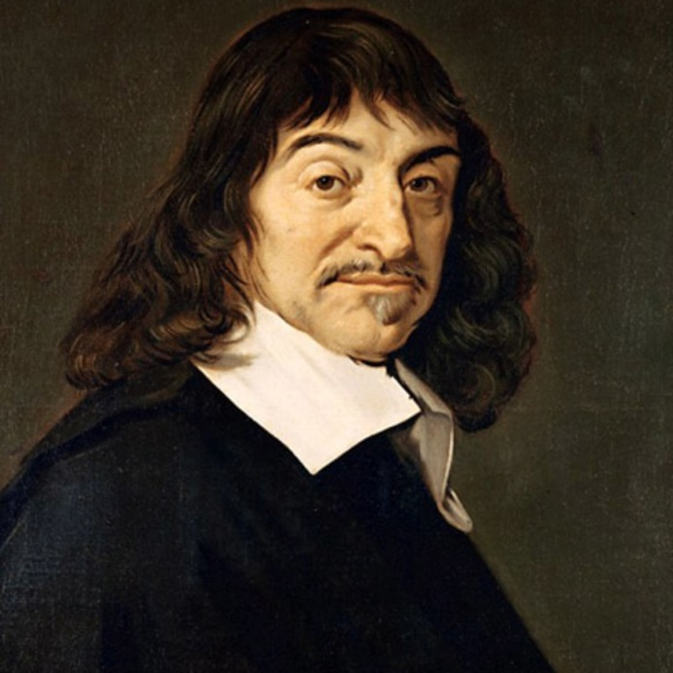
Příroda versus společnost
René Descartes (1596 - 1650)
Rozdělil svět na subjekt a objekt
Subjekt – aktivní, myslící
Objekt – pasivní, myšlený
Počátek modernity

Slide 7
Příroda versus společnost
Karteziánský dualismus jako rámování světa
Ontologie: co existuje?
Epistemologie: jak to můžeme poznat?
Etika: co s tím můžeme dělat?
„I certainly was not antiscience, although I must admit it felt good to put scientists down a little.“ (Latour, Oct. 10, 2017, Science)

Slide 8
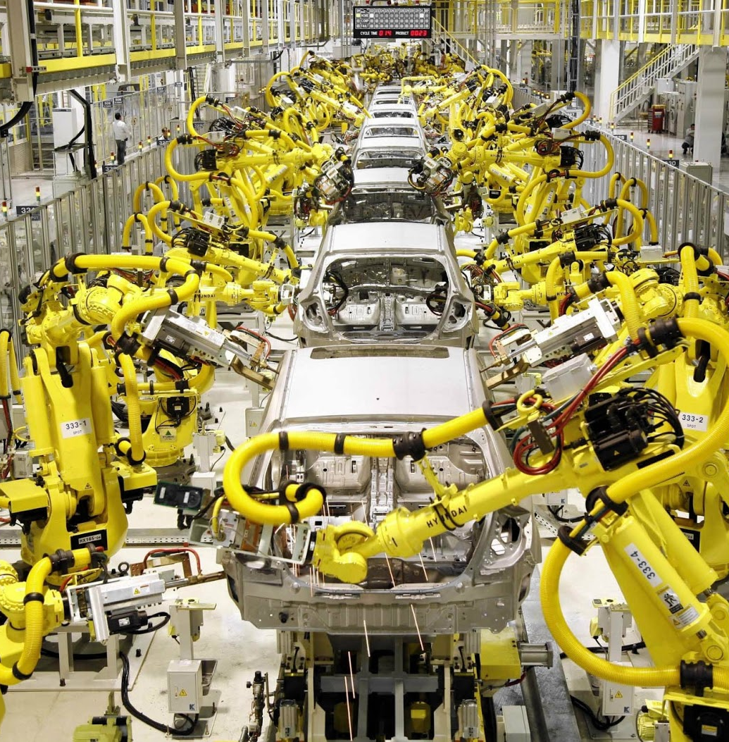
Přírodo-společnost

Slide 9
Přírodo-společnost
Karteziánský dualismus - nástroj dominance
„Společnost“ - čistý nezatížený subjekt
„Příroda“ - rostliny, zvířata, ženy, jiné rasy
Emancipace - začlenění do „společnosti“
„Společnost“ - umožňuje politiku

Slide 10
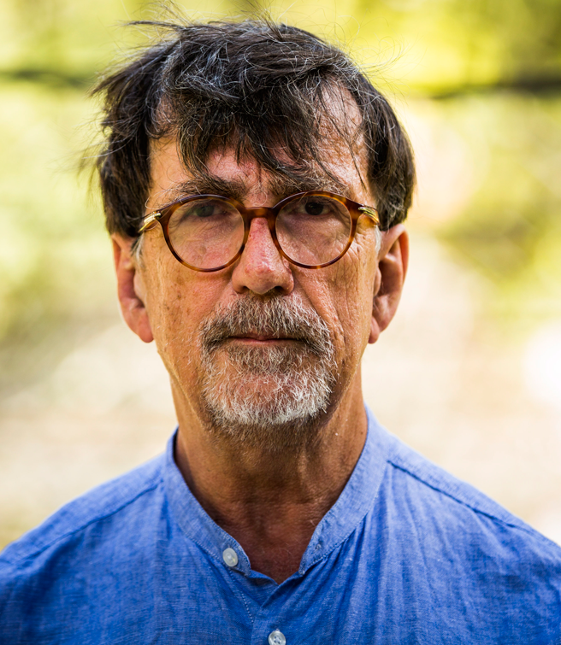
Přírodo-společnost
Bruno Latour, *1947
Symetrická antropologie
Lidé a věci – rovnocenné součásti sociálních interakcí
Pozice subjektu a objektu se zjednávají v interakci

Slide 11
Přírodo-společnost
Příroda a společnost jsou vzájemně utvářeny
Hranice mezi nimi je fikce reprodukovaná za účelem dominance
Matter of fact vs. Matter of concern
“As long as controversies are rife, Nature is never used as the final arbiter since no one knows what she is and says. But once the controversy is settled, Nature is the ultimate referee.” (Latour 1987, 97)

Slide 12
Člověk jako řeka
Příroda je spolu-utvářena lidmi
Lidé jsou spolu-utvářeni přírodou
Neexistují čisté formy jen hybridy, monstra, kyborgové
To nabízí prostor pro nové politiky
„I‘d rather be a cyborg than a goddess“
(Haraway 1991)

Slide 13
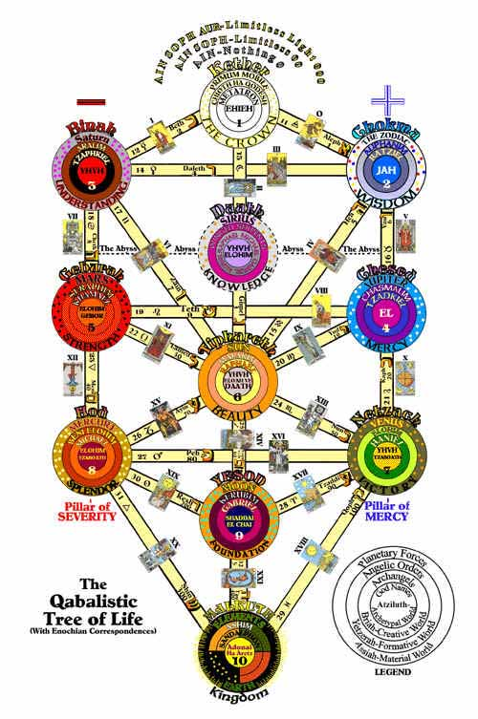
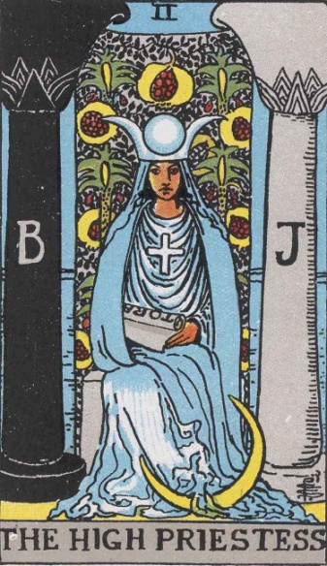
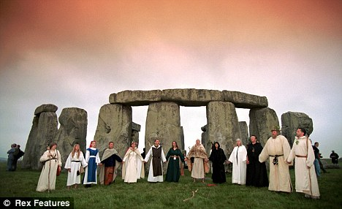
Antropologie současné magie

Slide 14
Sociologie andělů
Proč by měli být andělé sociologické téma?
Odpověď č. 1: Pokud jsou tu lidé, kteří věří v anděly, či se kterými anděle mluví a kterým andělé pomáhají, musí se jimi zabývat i sociální vědy.
Odpověď č. 2: Otevírá to nové perspektivy porozumění sociálnímu světu
Odpověď č. 3: Proč bychom neměli?

Slide 15
Věřícný přístup
Existuje jeden svět, nebo žijeme mnoho světů současně?
Věřícný přístup a jeho teoretické, analytické a etické důsledky
Lidé žijí v mnoha ontologiích zároveň
- I matematici mohou být čarodějnice

Slide 16
Střety ontologií a role výzkumníka
„Věřícným pohledem se nedíváme, jestliže polevíme, jestliže znejistíme, jestliže se odchýlíme. Naopak, věřícnost vyžaduje zbystření a mobilizaci intelektuálních sil. Dívat se věřícnýma očima je záměrný a nesamozřejmý postoj, pracně budovaný a udržovaný.“
(Konopásek 2003: 73)

Slide 17
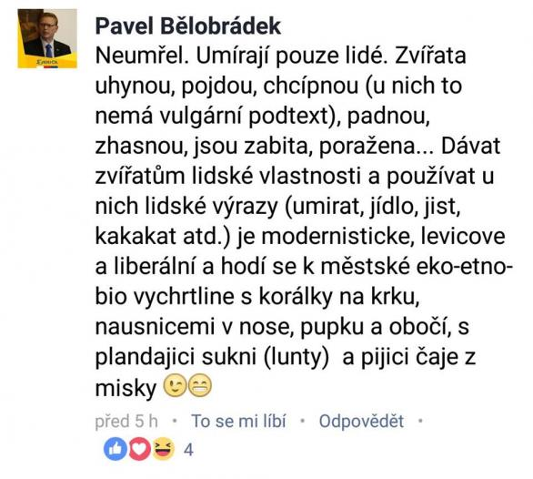
Politiky ontologií

Slide 18
Metodologické shrnutí
Dívat se na světě v jeho multiciplitě
Sledovat nápětí a srážky mezi světy
Důraz na praxi
Jak to lidi dělají? Jak vytváří ten dům?
Aktérská perspektiva
Co lidé říkají? Lidé jako experti svého světa
Konceptualizace mimo-lidských aktérů odhaluje mnoho o sledovaném světě

Slide 19
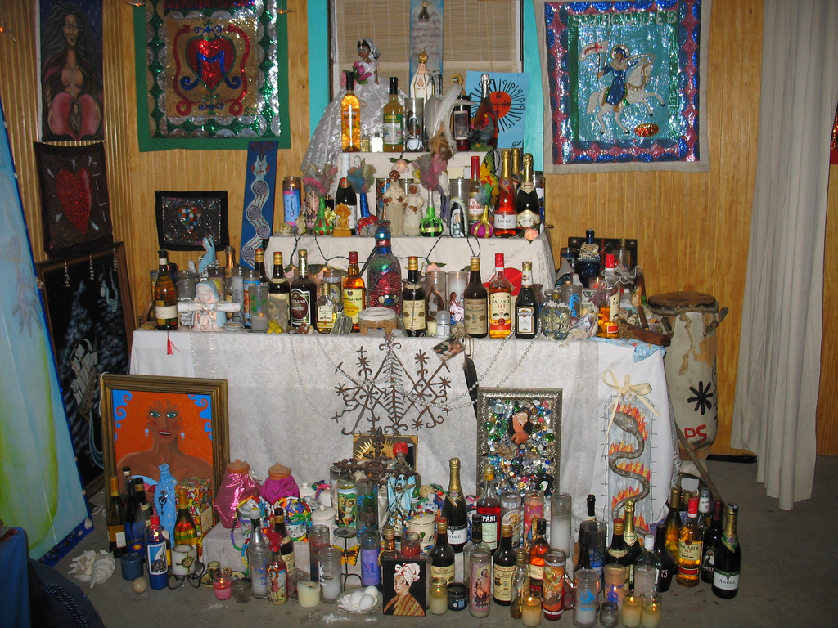
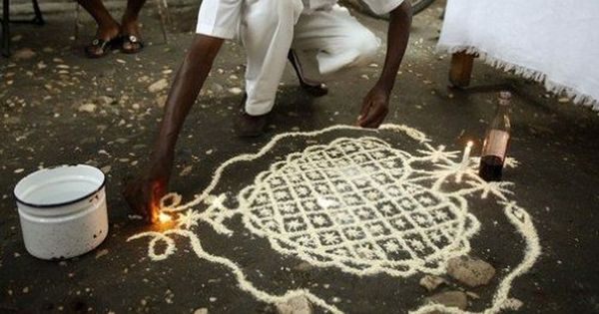
Různé světy, různé pohledy

Slide 20
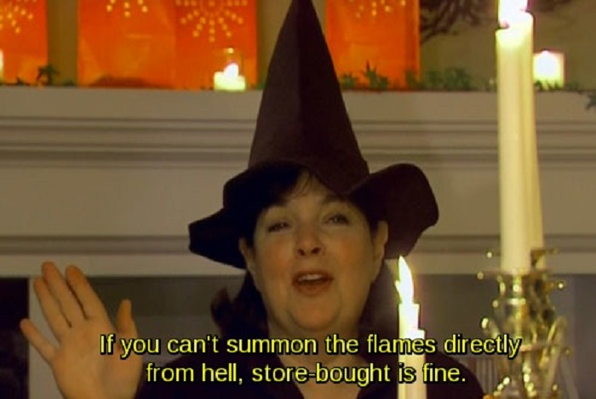
Děkujeme za pozornost!

